Slide 1
«Богатство животного мира Кузбасса»
Составитель: Конькова Наталья Олеговна,
учитель
Междуреченск,2025

Slide 2
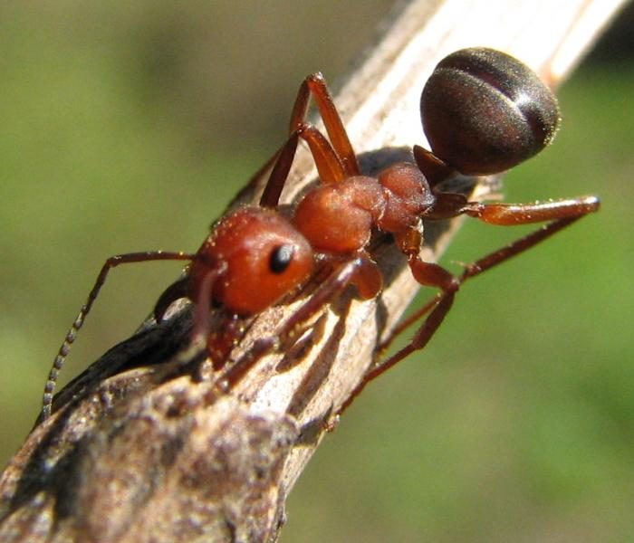
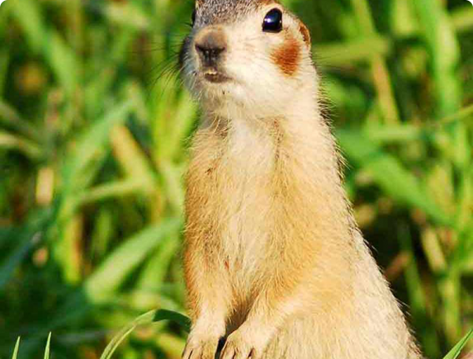
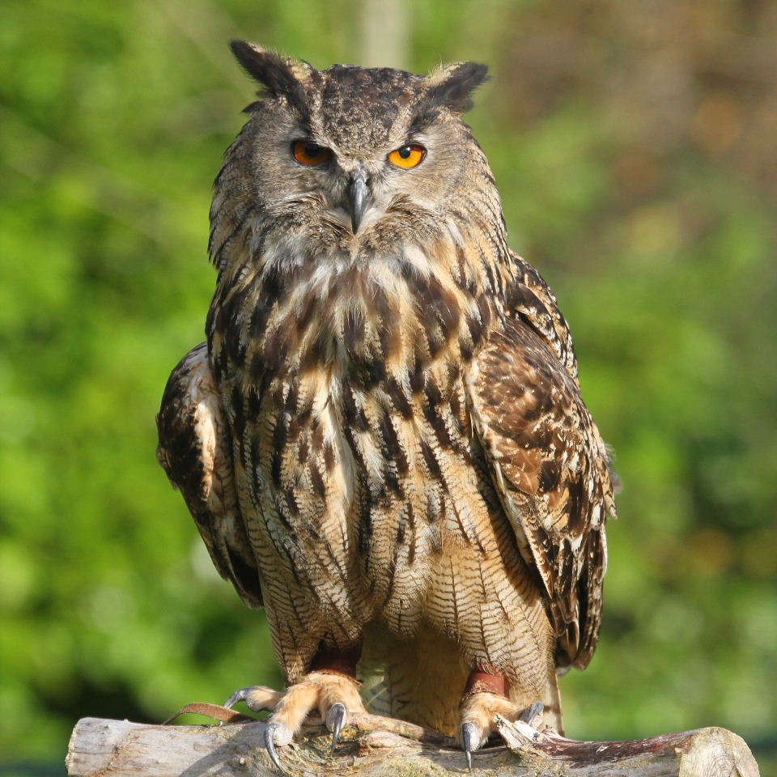
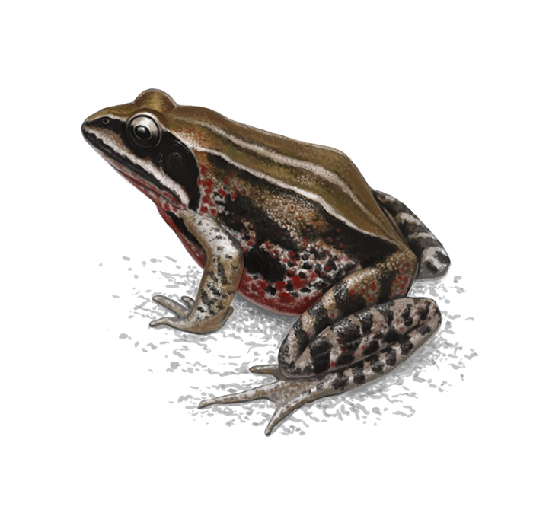
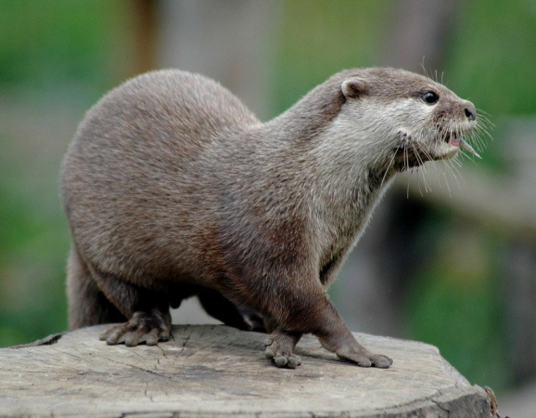
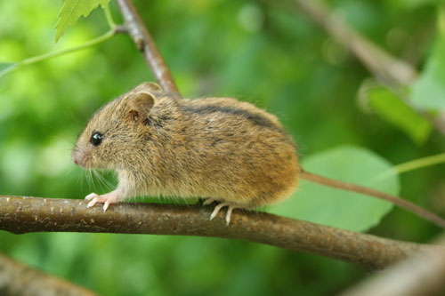
￼
Богатство животного мира Кузбасса обусловливается разнообразием его естественных ландшафтов. Среди диких животных, населяющих как в горную, так и равнинную тайгу, лесостепи, леса и долины рек, самыми редкими являются
игра

Slide 3
Муравей Красноголовый
От других рыжих лесных муравьев отличается полностью красной головой и красными конечностями (у других близких видов такого сочетания признаков нет). Двухцветный муравей: голова и грудь целиком красные, брюшко – темно-коричневое. По всему телу имеются короткие отстоящие волоски. Заселяет стволы сухих деревьев, старые пни, часто образуя небольшие насыпные конусы из хвоинок и листьев, концентрирующихся у гнездовых выходов. Гнезда могут иметь невысокий насыпной конус из тонких веточек, травинок, сухих листьев, в основании гнезд обычно находятся небольшие пни. Необходима охранять места их обитания
меню

Slide 4
Лягушка Сибирская
Она мелкого размера. Верх тела темно-бурый, по середине спины и головы всегда проходит светлая полоса,брюхо ярко-красное с темными пятнами. В Кемеровской области сибирская лягушка найдена только в бассейне р. Кия.
Предпочитает открытые заболоченные места. Основной пищей взрослых лягушек являются различные некрупные насекомые: комары, мухи, слепни, жуки, небольшие бабочки и их гусеницы, клопы, муравьи, паукообразные и наземные моллюски. Зимуют сибирские лягушки на дне водоемов. В зимние заморозы они нередко в большом числе погибают.
меню

Slide 5
Филин
Филины – это хищные птицы. Филины знамениты своей способностью вертеть головой практически полный оборот головой делают вокруг шеи. Это позволяет им замечать все, что происходит рядом с ними. Глаза филина приспособлены видеть даже в темноте. Филин предпочитает для своего проживания леса, степи, горы. Правда, сильно густые леса они не любят, потому как в них очень сложно охотиться, особенно ночью. Бережно охраняют птенцов, они в силах защитить их от любых врагов.
меню

Slide 6
Суслик краснощекий
Своё название получил из-за больших каштаново-бурых или рыжих пятен на щеках. Это суслик средней величины, хвост короткий. Окраска спины и верха головы от буровато-охристой до серо-охристой. Гнездо краснощекий суслик устраивает из мягких сухих трав. Заметив опасность, зверек замирает столбиком у норы и издает резкий свист — громкий сигнал тревоги. Суслики, находящиеся в этот момент далеко от своей норы, сначала бегут в свои убежища, и уже оттуда подают сигнал об опасности. Грызуны залегают в спячку в августе . Питаются они степными злаками, цветами, листьями, стеблями, семенами.
меню

Slide 7
Мышовка степная
Мелкий, похожий на мышь зверек с очень длинным хвостом. Общая окраска спины серовато-бурая с рыжеватым налетом. Вдоль спины проходит черная полоска. Сама она нор не роет, довольствуясь брошенными подземными домиками других грызунов . Мышовка употребляет в пищу семена травянистых растений и кустарников, а также различных насекомых.
меню

Slide 8
Выдра
Форма тела у речной выдры обтекаемая, без учета хвоста. Хвост у животного совсем не пушистый. Глазки маленькие кругленькие, но расположены на лице так, что зверек очень хорошо все видит вокруг. Шею животное имеет толстую. Очень важную роль для речной выдры играют лапки: они короткие и имеют перепонки. Задние ноги длиннее передних, эта особенность позволяет выдре легко держаться на воде и быстро плыть. Зверек проживает в реках, текущих в лесу, и даже в озерах и прудах. Вход в свою нору животное делает прямо под водой. Свою нору выдра выстилает травой. У каждой норы два выхода. Основной едой является рыба, особенно любит зверек сазанов, щук и форелей.
меню

Slide 9
Собери картинку
1
2
3
4

Slide 10
Собери картинку

Slide 11
Ответь на вопросы :
1.У кого рыжие пятна на щеках ?
2. У какой птицы глаза приспособлены видеть даже в темноте?
3.У какого муравья полностью красная голова и красные конечности?
4. Где зимуют сибирские лягушки?
5. Где проживает Выдра?

Slide 12
Источник информации
1.https://animalreader.ru/
2.http://geofondkem.ru/
3.https://ru.wikipedia.org/wiki/
4.Красная книга Кузбасса.

